Slide 1
数据仓库期末项目
DATAWAREHOUSE
2052050胡永乐 2152971何思翰
2152216蒋钰萱 2054099叶洁颖

Slide 2
PART-01
存储模型与优化
PART-02
数据质量
目
录
PART-03
数据血缘
PART-04
查询展示与测试
PART-05
成员分工

Slide 3

存储模型与优化
01

Slide 4

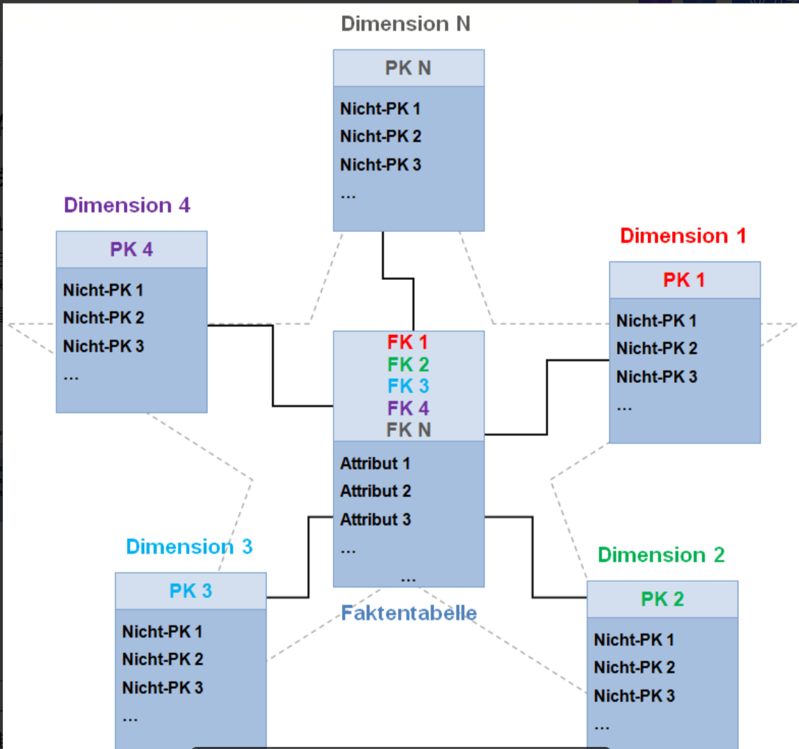
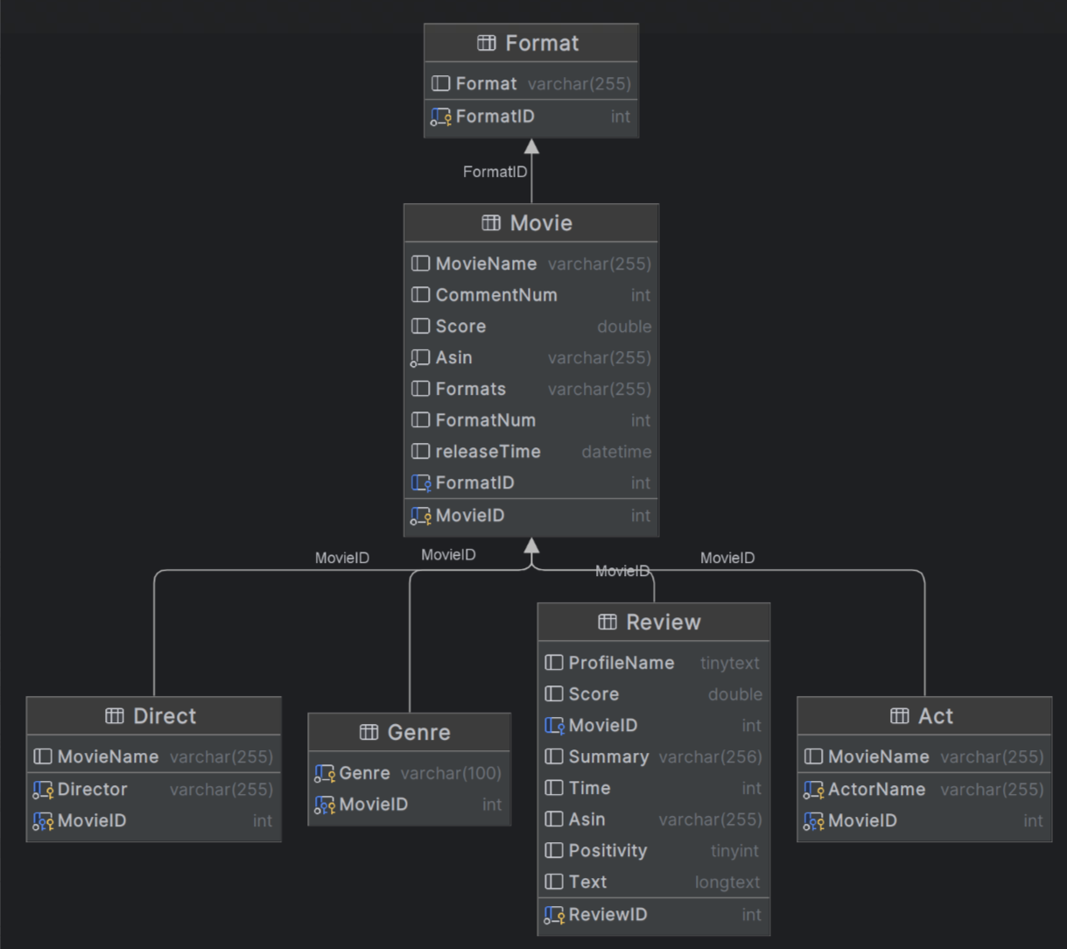
存储模型
关系型数据库
该项目旨在存储有关电影的基本信息，包括演员信息、评分信息、时间信息等多个维度的数据。数据库的操作主要涉及大量高并发查询，因此在关系型数据库设计中，采用了星型模式（Star Schema）以提高查询效率。
在实际存储中，我们采用了一种优化的数据模型，以减少在事实表中存储演员和导演信息导致的冗余行。相较于将外键直接存储在电影表中，我们将演员表和维度表中的电影 ID 设为主键，将冗余信息转移到列数相对较少的维度表中。这种设计使得演员和导演等信息仅在维度表中存在，显著降低了电影表中的冗余数据。此外，我们还对电影分数表进行了相似的设计优化。通过将电影 ID 作为主键，我们在维度表中保存了分数等信息，减少了事实表中的重复数据，并提高了查询效率。

Slide 5
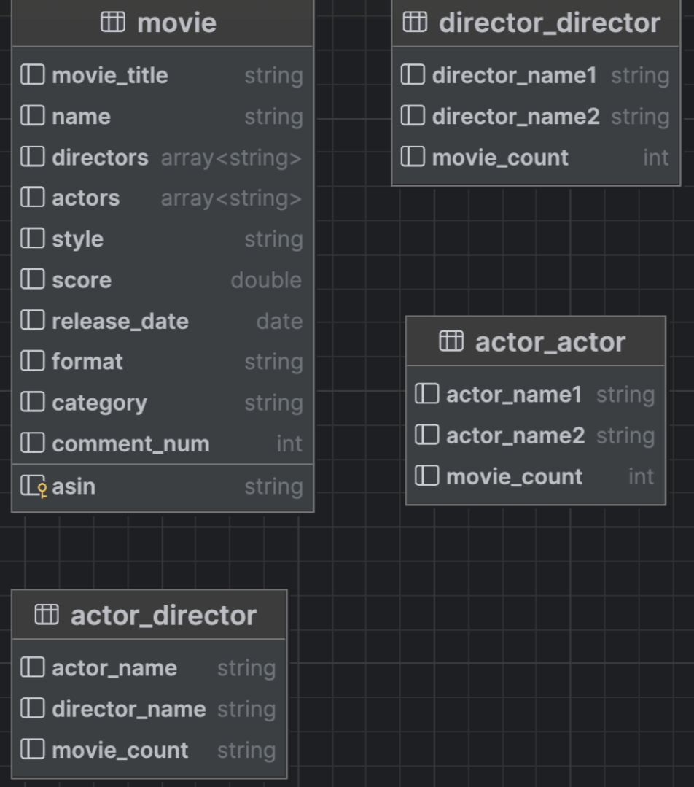
存储模型
分布式数据库
本项目采用Hadoop分布式文件系统作为底层存储引擎，并利用Hive进行数据操作。我们已经成功搭建了一个包括一个NameNode和两个DataNode的Hadoop集群，实现了数据的分布式存储。
分布式数据库的优越之处在于其能够通过有效的计算机集群分配数据，以完成存储和计算任务。同时，它还具备动态移动数据的能力，确保各个节点的负载平衡，并通过多个副本的存储提高了系统的容错性。

Slide 6
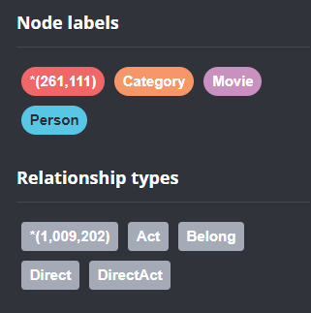
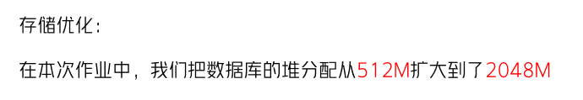
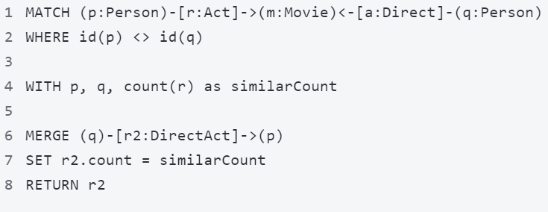
存储模型
图数据库
采用neo4j，有三种结点：
Movie
Category
Person
有以下几种关系，它们根据name属性进行匹配：
Movie-[r:Belong]->Category
2.Person-[r:Direct]->Movie
3.Person-[r:Act]->Movie
Person-[r:DirectAct]->Person

Slide 7
查询优化：MySQL
02
使用 TINYINT 代替 INT 作为整数类型，同时对于 VARCHAR 类型，分配真实需要的空间，避免过度分配，有效减小存储空间。
单表字段存储优化
本优化方案专注于提高数据库性能，通过对每个字段的存储类型进行优化，降低单行记录的存储大小，从而提升单表扫描速度。
01
删除那些不会在查询中使用到的字段，以减少表的宽度。
03
除了外键字段，避免使用 NULL 。

Slide 8
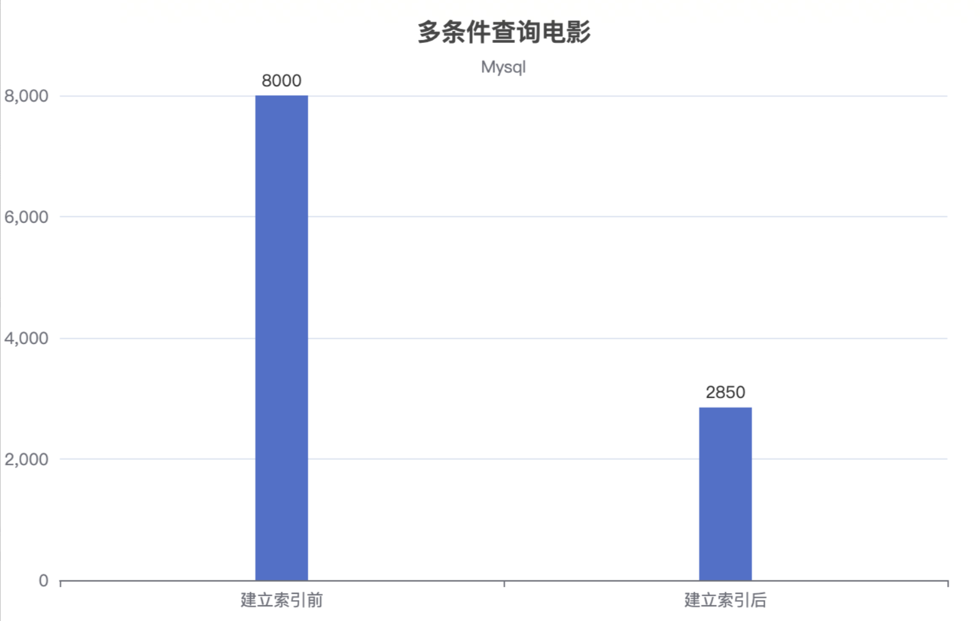
查询优化：MySQL
在查询语句的书写过程中，我们采用了有针对性的索引策略，以提高查询速度。索引的创建遵循以下原则：
1. 优先为维度高的列创建索引。
2. 针对 SQL 查询语句中的 WHERE、ON、GROUP BY、ORDER BY 子句中经常出现的列使用索引。
3. 对于较小的数据列使用索引。
4. 鉴于本数据库不涉及增删改，索引的创建无需考虑对 DML 操作的影响，可以更加灵活地优化查询性能。
5. 在存在多个查询条件的情况下，可以考虑创建组合索引，以支持多条件查询的效率。

Slide 9
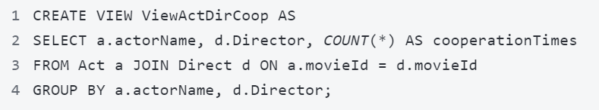
查询优化：MySQL
数据安全性
简化复杂查询
数据抽象
性能优化
重用性
逻辑独立性
建立视图

Slide 10
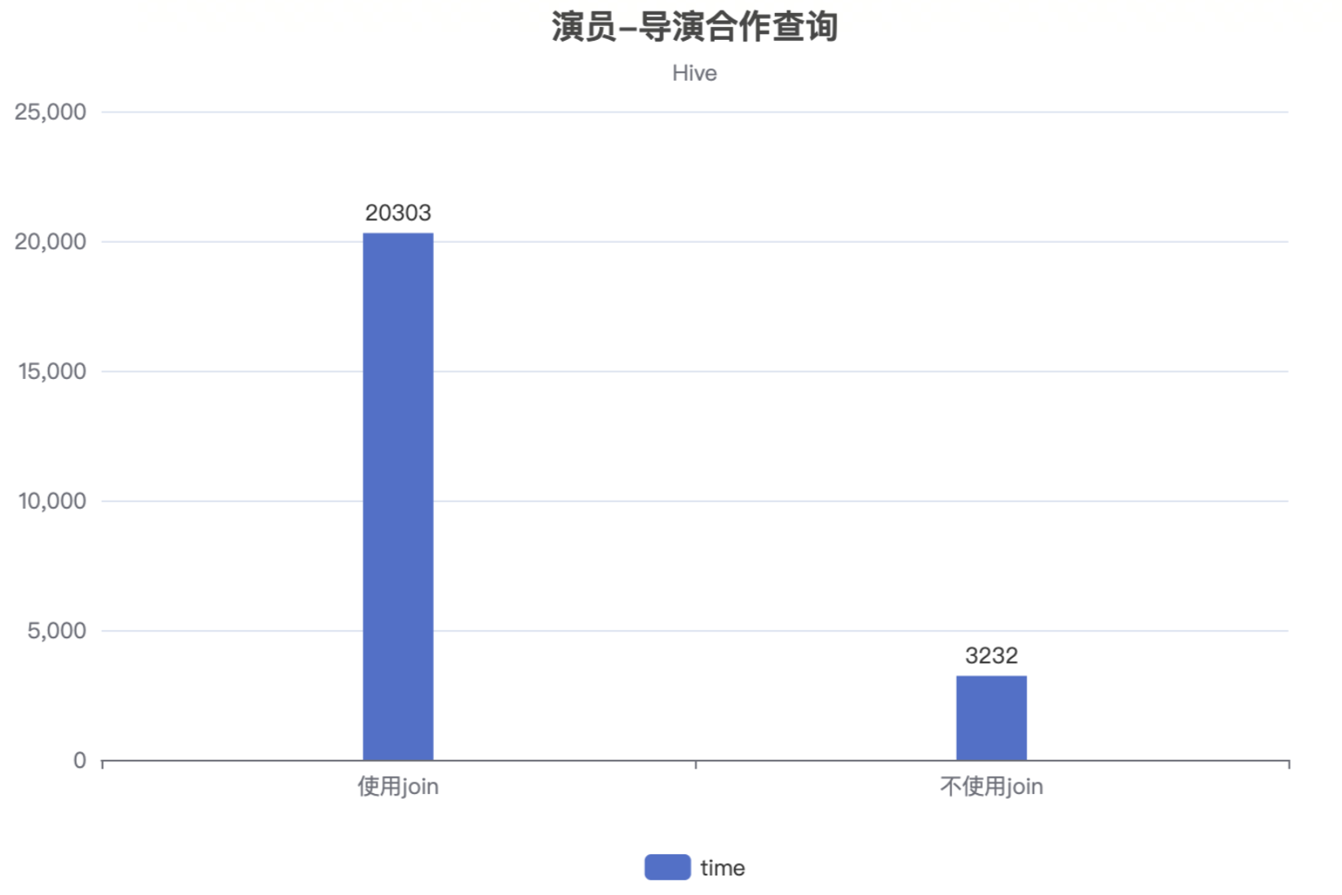
查询优化：Hive
更改存储查询
原本使用与关系型数据库相同的表结构进行查询，但因为Hive的join操作非常耗时，为尽快查找到人和人之间关系，我们建立了三张表进行存储，分别为演员-导演、演员-演员、导演-导演。即将之前使用join查找的数据进行重新存储。

Slide 11
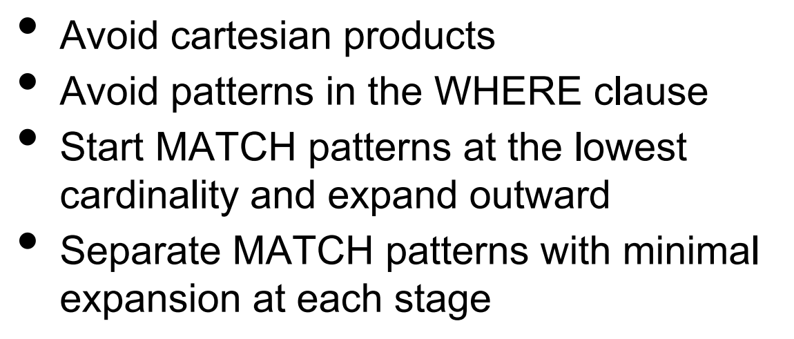
查询优化：Neo4j
整体优化思路：

Slide 12
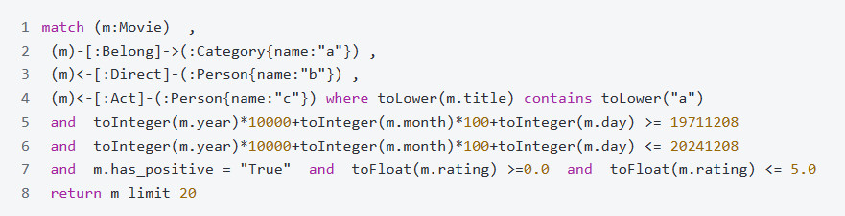
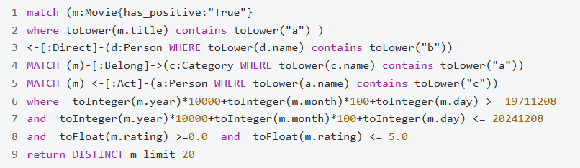
Neo4j——电影查询优化
优化前：
优化1：把has_positive属性匹配放在match部分
优化2：把电影名字放在match部分
优化3：支持电影、演员、导演、类别的模糊查询
优化4：把演员/导演/类别的查询放在match部分，并且按照查询范围排序
优化后：

Slide 13
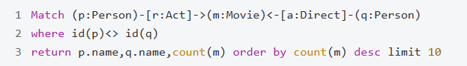
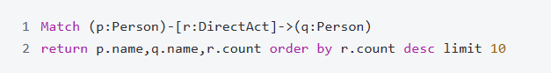
Neo4j——最常合作导演和演员
优化前：
采用DirectAct关系
直接找到合作最多的演员和导演
优化后：

Slide 14
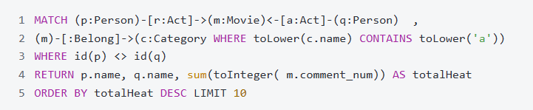
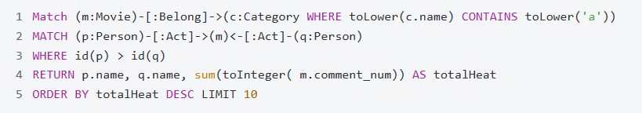
Neo4j——某一种类电影中，合作热度最高的演员
优化前：
优化1：改成使用2次MATCH，避免了笛卡尔积
优化2：先查找指定种类的电影，再查找合作热度最高的演员，更改了查询起点
优化3：使用了id(p) > id(q)的条件来避免匹配到重复的人员
优化后：

Slide 15
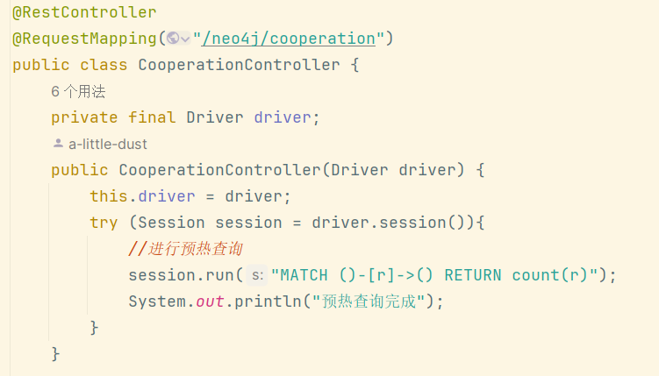
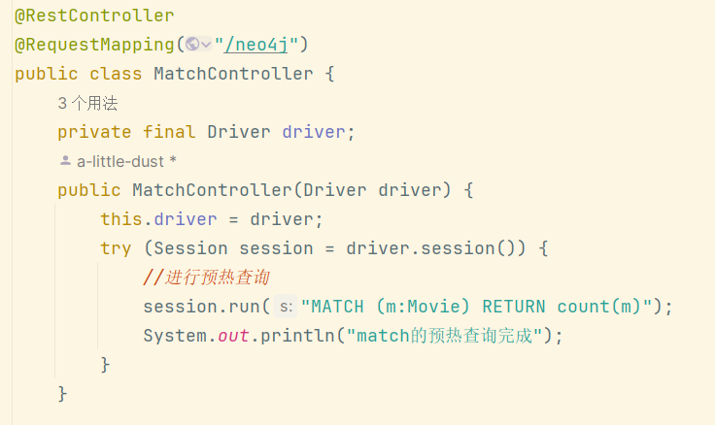
Neo4j——预热查询
在接收查询请求之前，初始化2个控制器的时候，对Cypher 查询进行预热

Slide 16
数据质量
02

Slide 17
数据质量
完整性
统一性
规范性
integrity
unity
normative
在数据爬取过程中，我们遇到了一些数据不完整的情况。一部分数据本身就不够完整，而另一部分数据则在爬取过程中无法获取到。
为了处理这种情况，我们对存在冲突的电影数据进行了汇总，这在一定程度上完善了缺失值的填充。
在数据清洗过程中，我们发现数据中存在除了英文以外的语言，这可能会影响我们后续的查询和分析。为了解决这个问题，我们对这些非英文的语言进行了统一的转换成英文的处理。通过将所有语言转换为统一的英文表示，我们使得数据具有一致的语言特征，便于后续的处理和分析。
刚爬取下来的数据往往存在一些规范性上的问题。例如，字符串中可能存在混杂的换行符、前后空格，或者电影名称中可能带有括号等问题。为了解决这些问题，我们进行了数据清洗的工作。我们使用字符串的切分和重组等技术，对数据进行规范化处理，去除了不必要的换行符和空格，并对电影名称等属性进行了整理，使得数据呈现出更加规范的字符串形式。这样可以提高数据的一致性和可用性，方便后续的分析和应用。
01
02
03

Slide 18
数据血缘
03

Slide 19
数据血缘使用场景
数据合规与监管
数据质量与可信度管理
通过分析数据血缘，可以追踪敏感数据的来源和流向，以确保数据的合法性、安全性和可信度。
通过了解数据的来源、转换和处理过程，可以识别数据质量问题、潜在错误和数据演变的路径，从而采取相应的措施来提高数据质量和可信度。
故障排查与问题分析
优化ETL链路以提高效率
当数据出现异常或错误时，通过数据血缘可以追踪数据的流动路径和变化过程，帮助定位问题的根源并进行故障排查。
通过对部分样本数据进行清洗任务的时间和结果统计分析，找出ETL链路中的时间瓶颈，并确定数据清洗任务的优先级。根据分析结果，按照合理的顺序对源数据进行清洗，以提升ETL链路的效率。

Slide 20
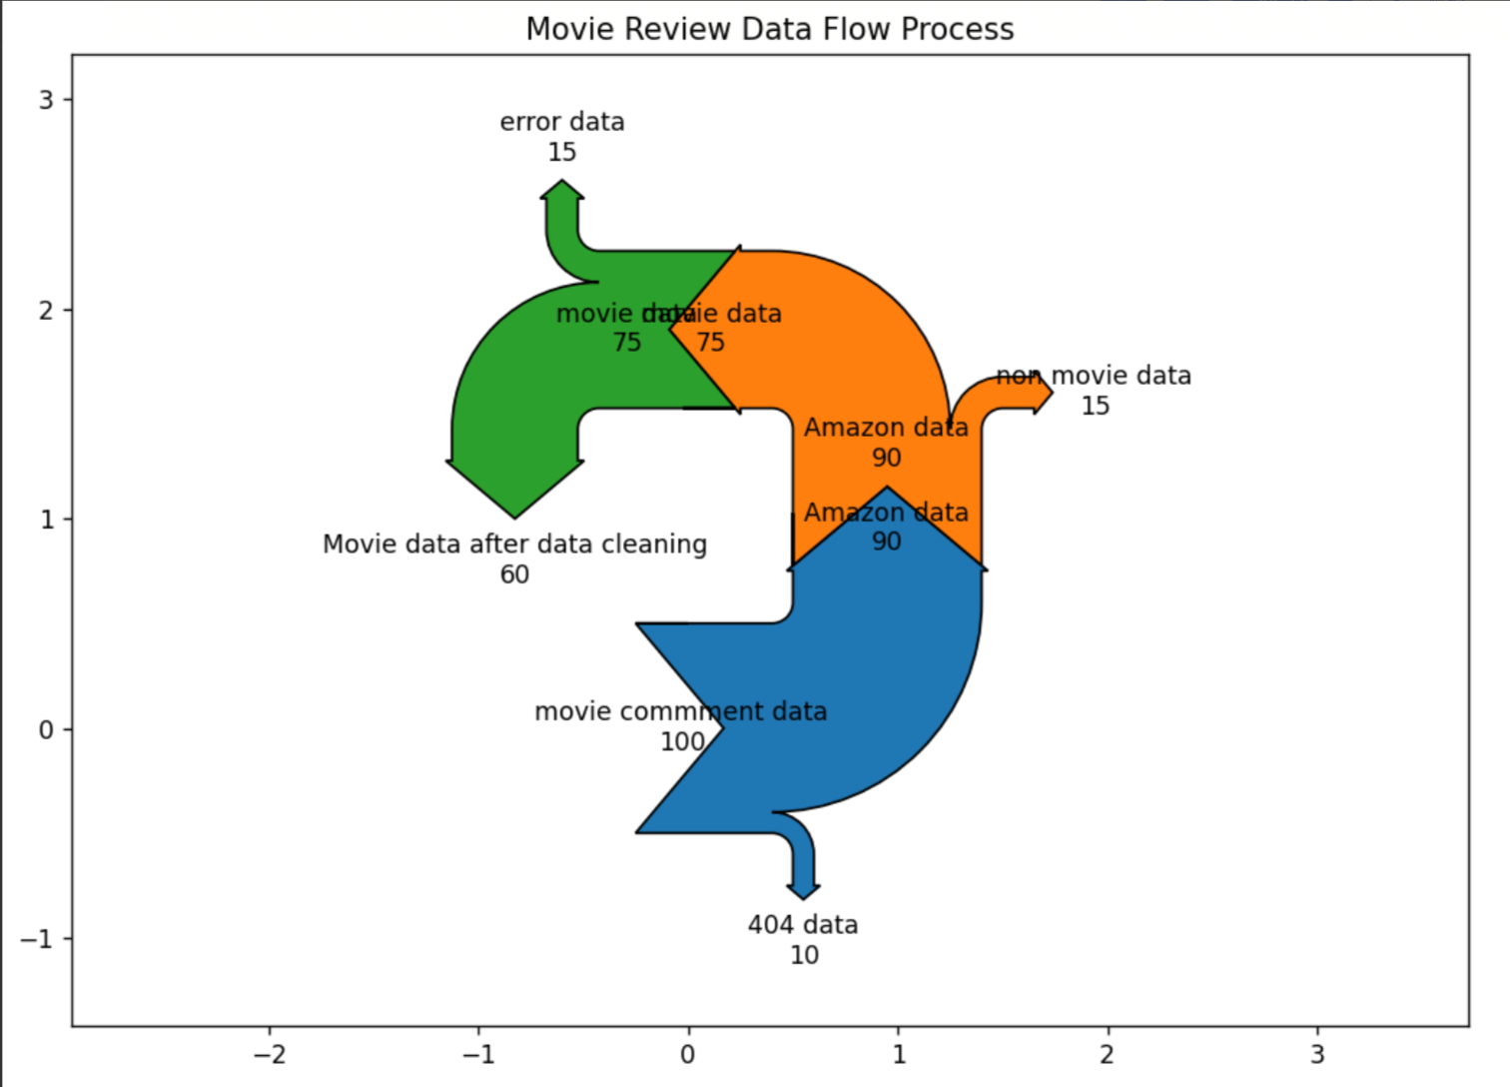
数据流向查询
数据血缘正向的应用场景涵盖了从初始评论数据集到最终合并冲突的数据集的整体数据信息变化过程和数量。
本项目通过构建桑基图的形式来清晰呈现数据的流动路径。

Slide 21
溯源查询
数据血缘表格式：
电影数据血缘表采用CSV格式，包含电影的id、名称、类型、演员、导演、格式、上映时间等信息。不同版本电影的来源网址可以通过Name列查看。
使用方法
标识电影： 使用电影的id或Name标识感兴趣的电影。
获取关键信息： 表中包含了电影的关键信息，如演员、导演等。
查看来源网址： 利用Name列找到不同版本电影的名称，进而查看对应的数据来源网址。
查询过程
选择电影： 使用id或Name选择电影。
查找记录： 在数据血缘表中查找记录，获取不同版本电影的名称和对应的来源网址。
跳转网址： 根据对应的ASIN值即可得到相应版本电影的数据来源网址，获取详细信息。

Slide 22
查询展示与测试
04

Slide 23
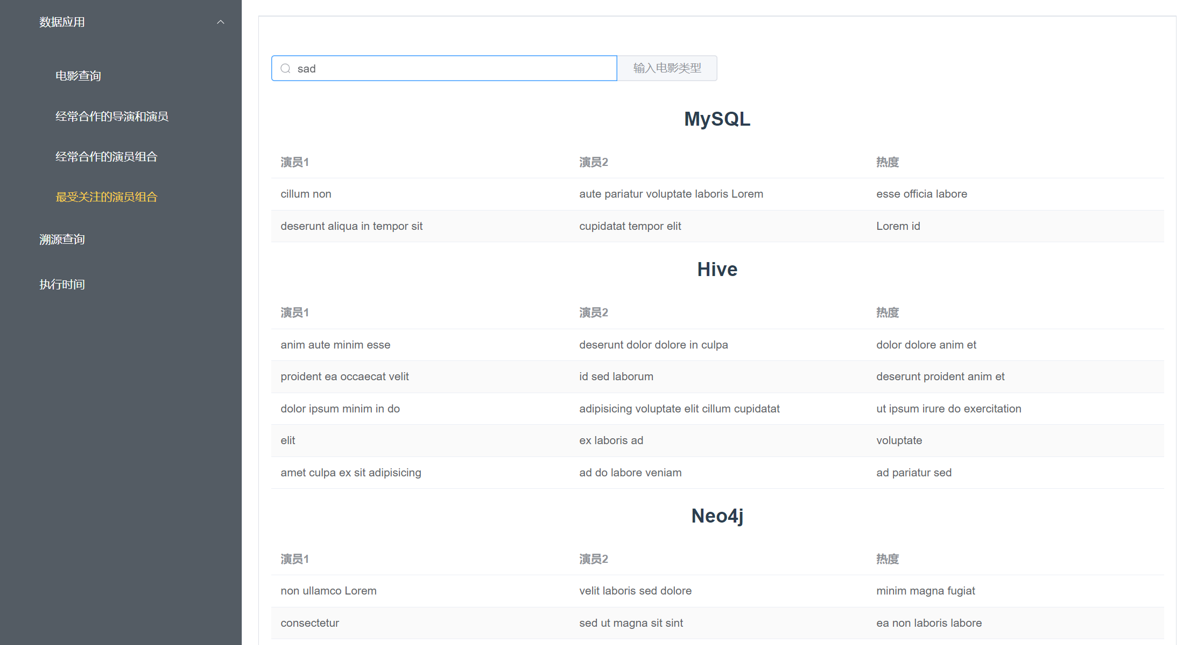
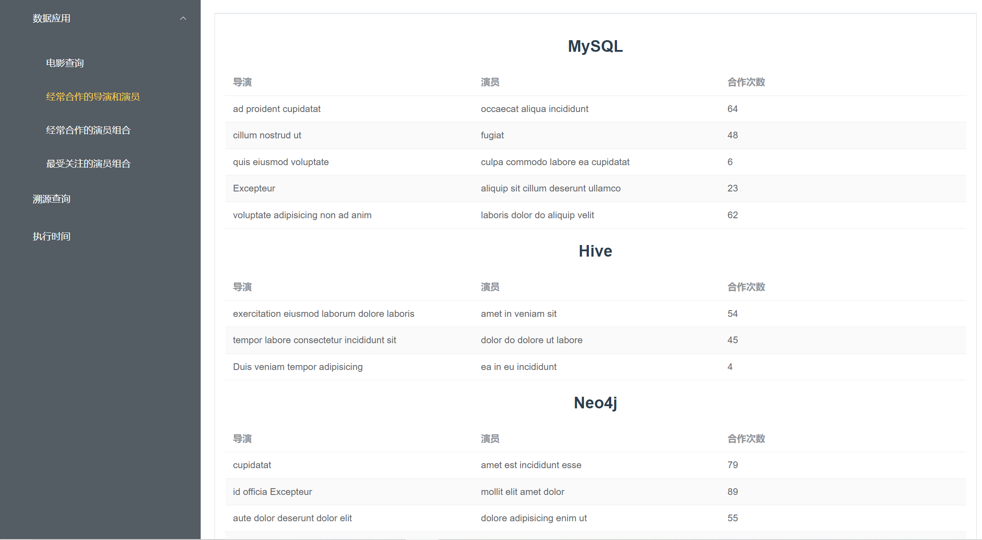
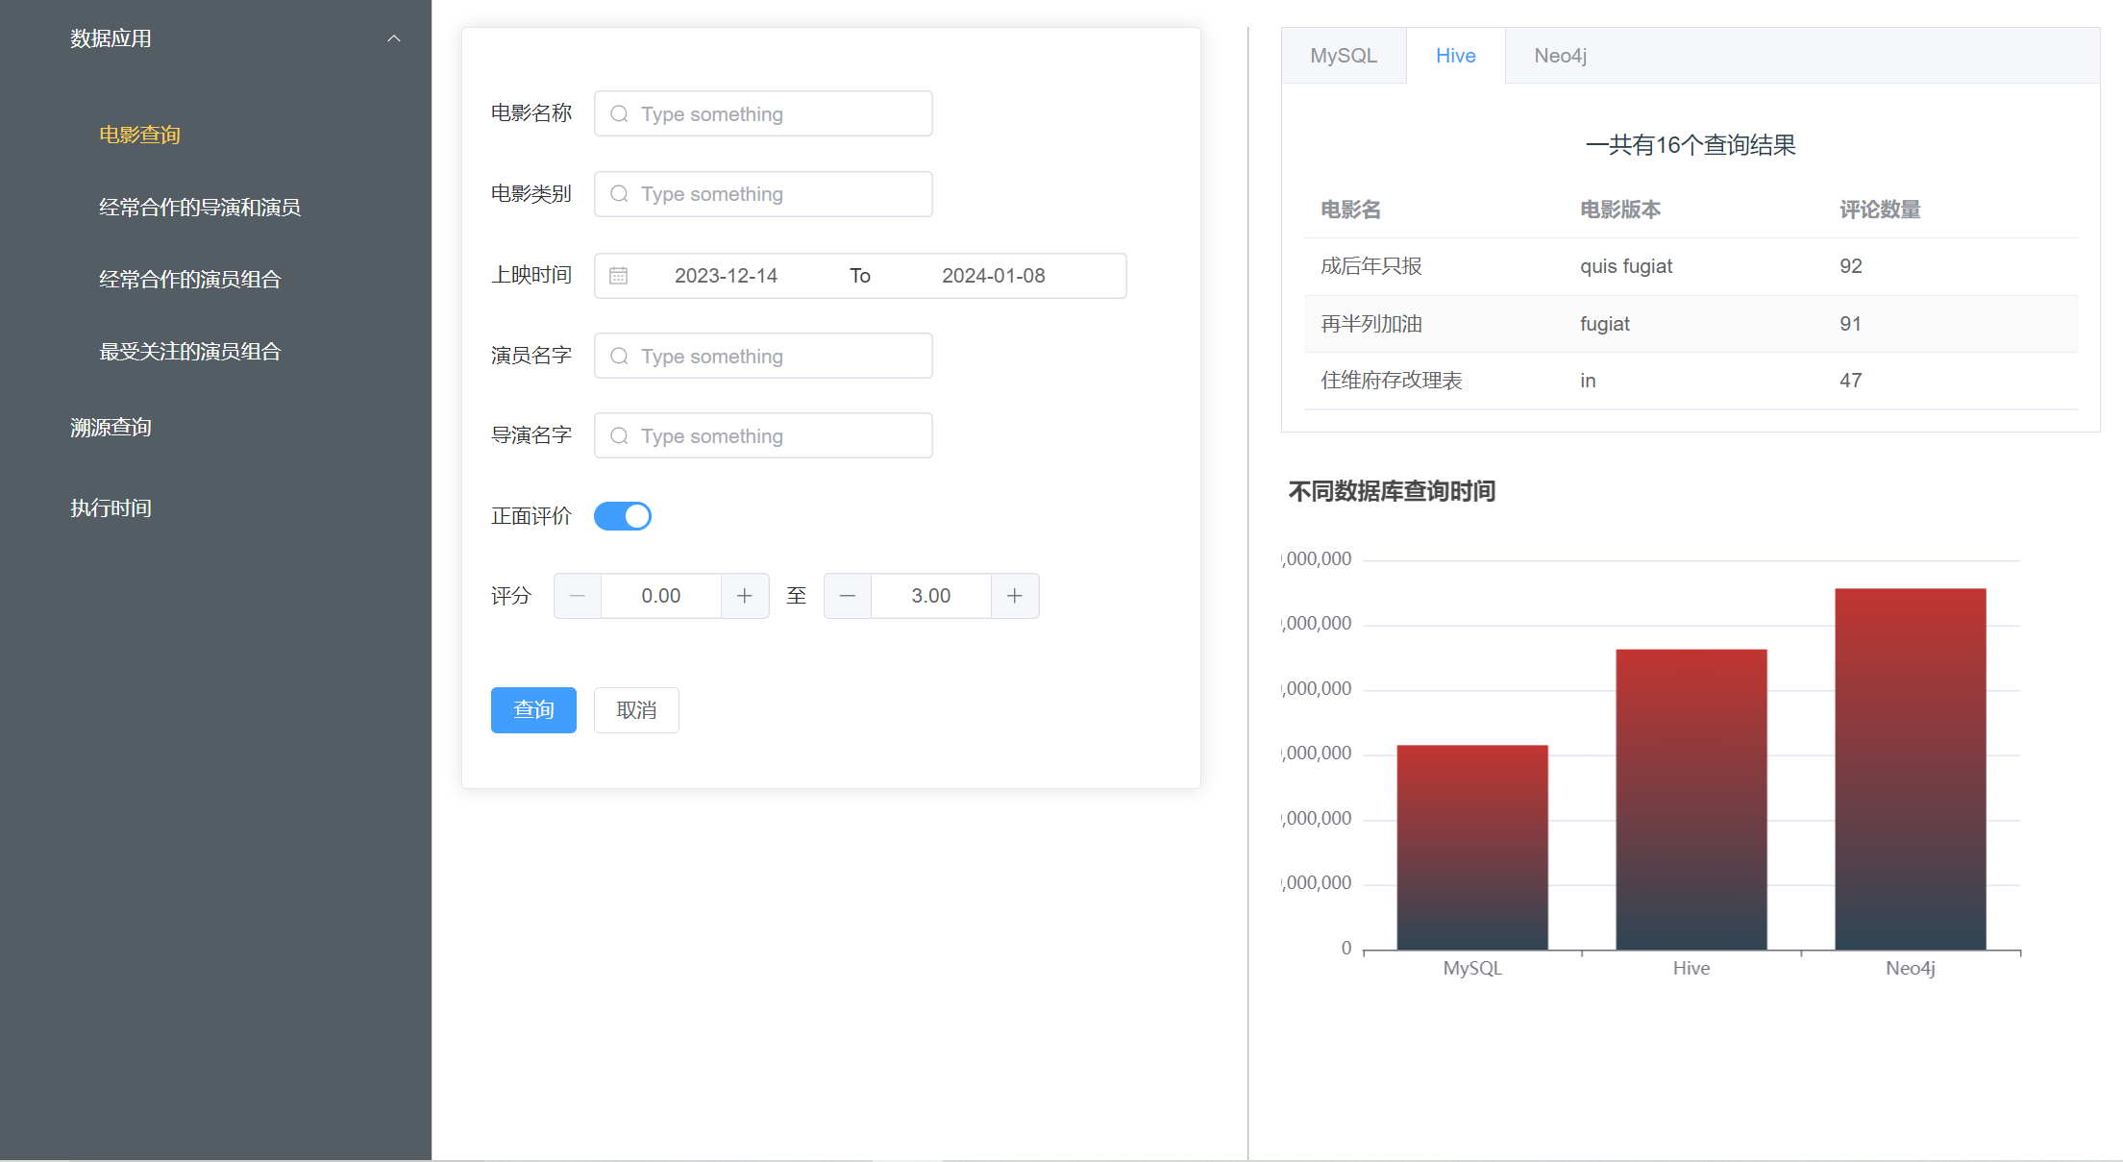
前端展示

Slide 24
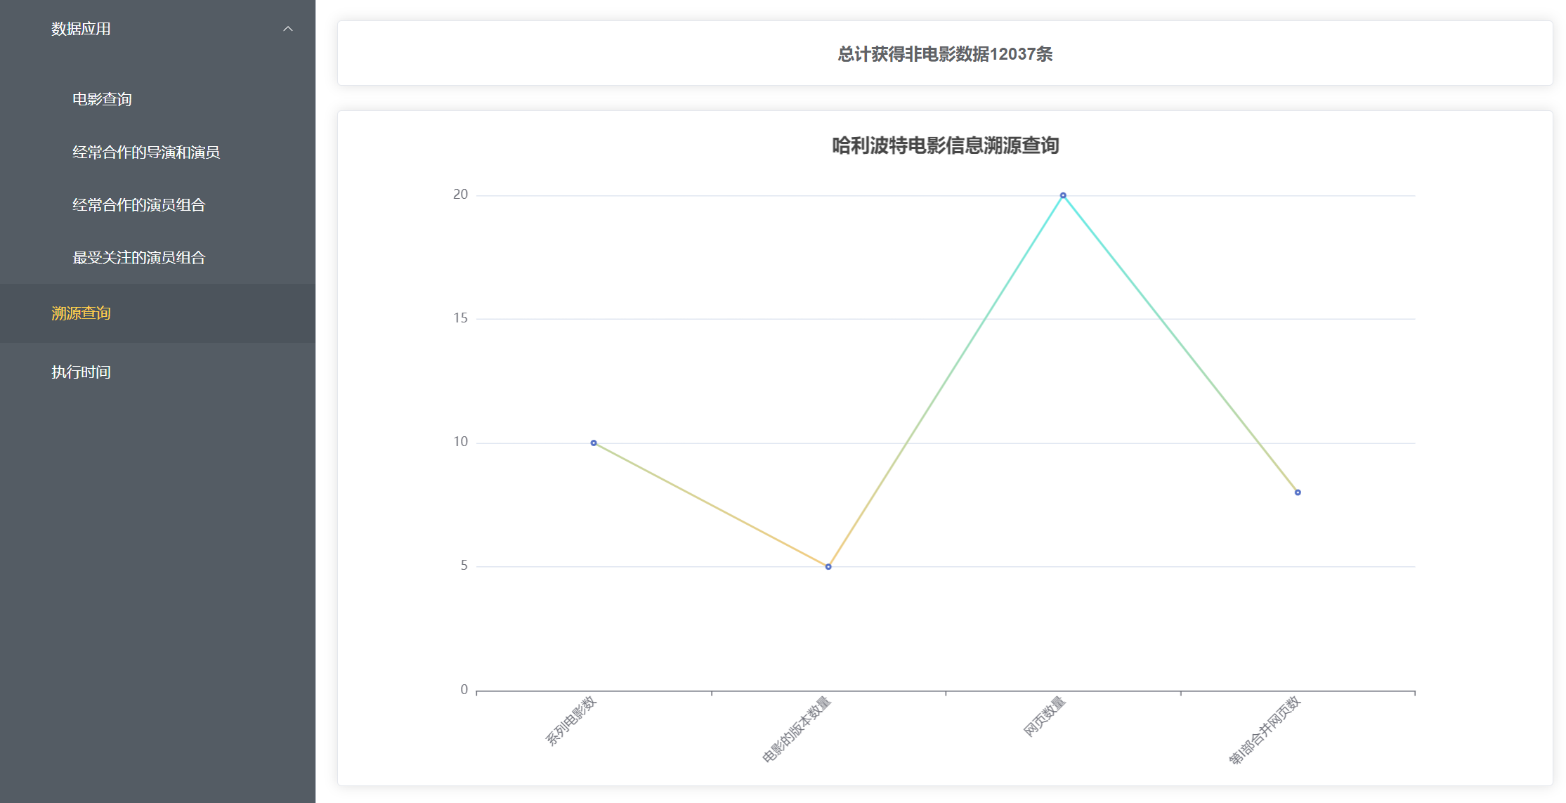
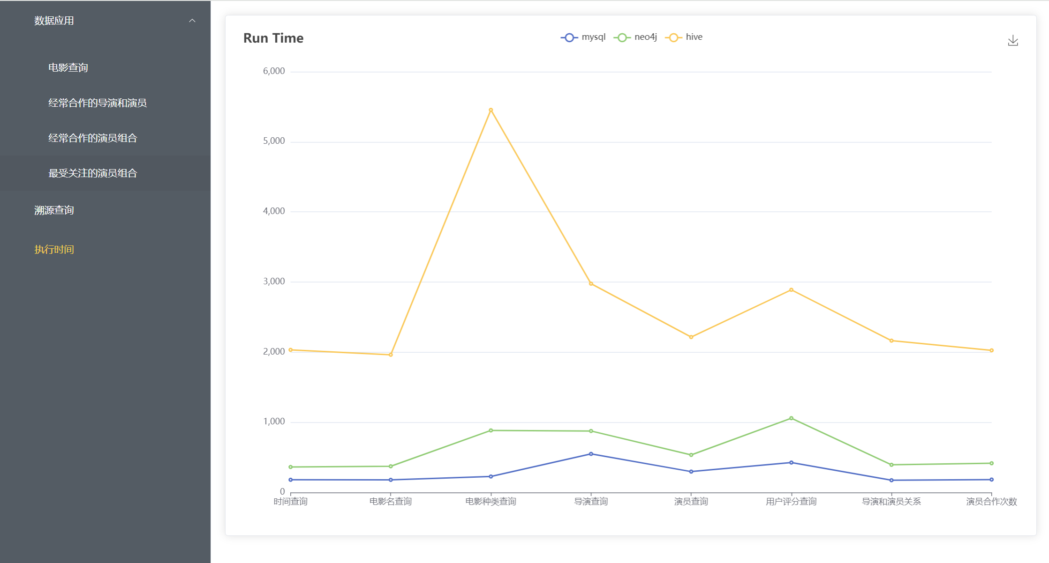
前端展示

Slide 25
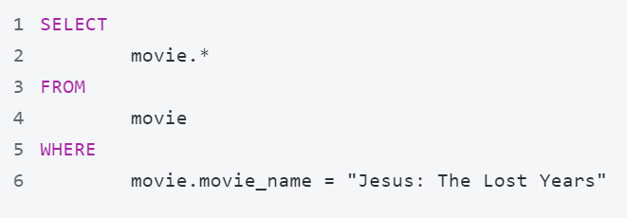
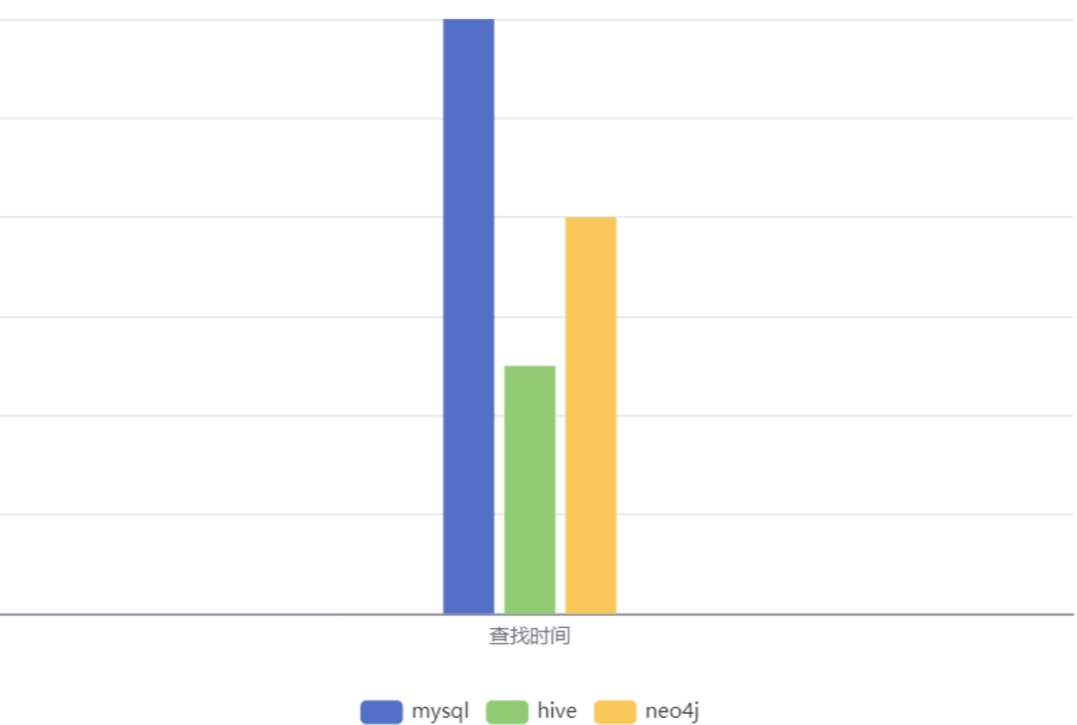
单条件查询
关系型数据库
分布式数据库
图数据库

Slide 26
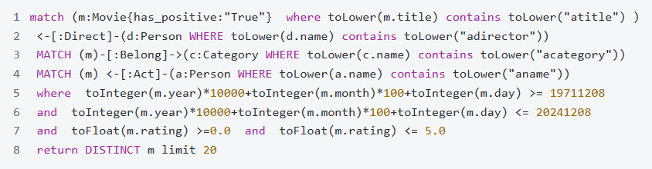
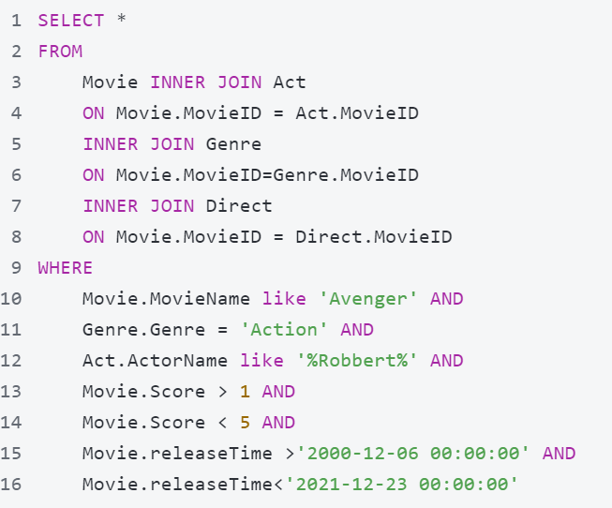
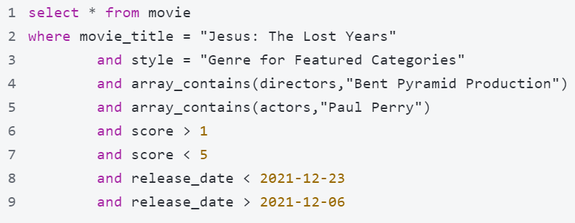
多条件联查
图数据库
关系型数据库
分布式数据库

Slide 27
成员分工
05

Slide 28
成员分工
胡永乐
分布式文件系统数据库环境搭建及后端实现
蒋钰萱
前端页面实现、数据清理
分工占比
叶洁颖
图数据库后端实现、数据爬取
何思翰
分布式文件系统数据库环境搭建及后端实现

Slide 29
感/谢/观/看
THANKS FOR WATCHING
2052050胡永乐 2152971何思翰
2152216蒋钰萱 2054099叶洁颖

